Slide 1



自主创新 引领云时代
山东乾云启创信息科技有限公司
乾云科技财务专题培训
--个税专项附加扣除
2019年01月

Slide 2

一
专项附加扣除政策的主要内容
三
专项附加扣除政策的条件和标准
四
五
二
专项附加扣除政策的办理方法
专项附加扣除政策的操作方法
新个人所得税计算方法
目录
Contents

Slide 3
一 专项附加扣除政策的主要内容
这次个人所得税改革最大亮点：
1. 对工资薪金、劳务报酬、稿酬以及特许权使用费4项收入，按年计税。
2. 新增六大专项附加扣除：子女教育、继续教育、大病医疗、住房贷款利息、住房租金、赡养老人六项专项附加扣除。
3.何为专项附加扣除？它指的是，在计算综合所得应纳税额时，除了起征点（5000）和“三险一金”等专项扣除外，还允许额外扣除的项目，如子女教育等六项费用。
4.应纳税所得额=月度收入-5000元（起征点）-专项扣除（三险一金等）-专项附加扣除-依法确定的其他扣除。

Slide 4
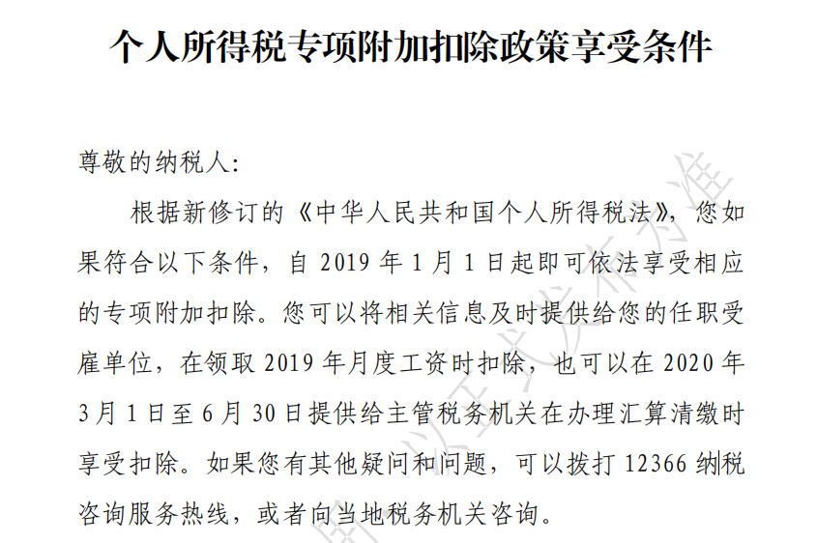
一 专项附加扣除政策的主要内容

Slide 5
一 专项附加扣除政策的主要内容
居民个人向扣缴义务人提供专项附加扣除信息的，扣缴义务人按月预扣预缴税款时应当按照规定予以扣除，不得拒绝。
扣缴义务人应当按照规定妥善保存备查扣除资料。
应当依法对纳税人报送的相关涉税信息和资料保密。
不得擅自更改信息。纳税人对真实性、准确性、完整性负责，发现不符的，可以要求修改，拒绝修改，应当报告税务机关。
权利义务
纳税人取得工资薪金所得，扣缴义务人应当于年度终了后两个月内，向纳税人提供其个人所得和已扣缴税款等信息。
纳税人取得除工资薪金所得以外的其他所得，扣缴义务人应当在代扣税款后，及时提供其个人所得和已扣缴税款等信息。
扣缴义务人依法履行代扣代缴义务，纳税人不得拒绝。纳税人拒绝的，扣缴义务人应当及时报告税务机关。
未按照规定报送资料信息、虚报虚扣专项扣除、应扣未扣税款、不缴或少缴已扣税款、借用或冒用他人身份等行为，依法处理。
法定扣缴义务人，是指向个人支付所得的单位和个人。
纳税人，是指员工个人。

Slide 6
专项扣除政策办理方法
由单位按月预扣税款时办理
自行申报办理（不建议）
补扣 办理（不建议）
二 专项附加扣除政策的办理方法

Slide 7
二 专项附加扣除政策的办理方法
由单位按月预扣税款时办理
除大病医疗以外，子女教育、赡养老人、住房贷款利息、住房租金、继续教育，纳税人可以选择在单位发放工资薪金时，按月享受专项附加扣除政策。
纳税人首先应该填报《个人所得税专项附加扣除信息表》给任职单位，单位在每个月发放工资时，像“三险一金”一样扣除。

Slide 8
二 专项附加扣除政策的办理方法
自行申报办理
一般有以下情形之一，可选择在次年3月1日至6月30日内，自行向汇缴地主管税务机关办理汇算清缴申报时扣除；
①不愿意将相关专项附加扣除信息报送给任职单位的；
②没有工资、薪金所得，但有劳务报酬、稿酬、特许权使用费所得的；
③有大病医疗支出项目的（在次年扣除）；
④纳税年度内未足额享受专项附加税扣除的其他情形。

Slide 9
二 专项附加扣除政策的办理方法
有关补扣措施
一个纳税年度内，如果没有及时将扣除信息报送任职单位，以致在单位预扣预缴工资、薪金所得税未享受扣除或未足额享受扣除的，大家可以在当年剩余月份内向单位申请补充扣除，也可以在次年3月1日至6月30日内，向汇缴地主管税务机关进行汇算清缴申报时办理扣除。

Slide 10
三 专项附加扣除政策的条件和标准
子女教育
享受
条件
标准
方式
（1）子女年满3周岁以上至小学前，不论是否在幼儿园学习，都可扣除；（满三周岁当月即可扣除。）
（2）子女正在接受小学、初中，高中阶段教育（普通高中、中等职业教育、技工教育）；
（3）子女正在接受高等教育（大学专科、大学本科、硕士研究生、博士研究生教育）。
上述受教育地点，包括在中国境内和在境外接受教育。
每个子女，每月扣除1000元，这就是说，有两个孩子的每月可享受2000元扣除。
扣除人由父母双方选择确定。既可以由父母一方全部扣除，也可以父母分别扣除500元（1个孩子为例）。
扣除方式确定后，一个纳税年度内不能变更。

Slide 11
三 专项附加扣除政策的条件和标准
子女教育
起止
时间
备查
资料
学前教育：子女年满3周岁的当月至小学入学前一月；
全日制学历教育：子女接受义务教育、高中教育、高等教育的入学当月——教育结束当月
特别提示：因病或其他非主观原因休学但学籍继续保留的期间，以及施教机构按规定组织实施的寒暑假等假期，可连续扣除。
境内接受教育：不需要特别留存资料；
境外接受教育：境外学校录取通知书
留学签证等相关教育资料

Slide 12
三 专项附加扣除政策的条件和标准
继续教育
享受
条件
标准
方式
（1）学历（学位）继续教育
（2）技能人员职业资格继续教育
专业技术人员职业资格继续教育
职业资格具体范围，以人力资源社会保障部公布的国家职业资格目录为准，参考
人社部发[2017]68号 人力资源社会保障部关于公布国家职业资格目录的通知 （81 140）
学历（学位）继续教育：每月400元；
职业资格继续教育：3600元/年。（取得证书的当年扣除）
例外：如果子女已就业，且正在接受本科以下学历继续教育，可以由父母选择按照子女教育扣除，也可以由子女本人选择按照继续教育扣除。但是不得同时扣除两项。

Slide 13
三 专项附加扣除政策的条件和标准
继续教育
起止
时间
备查
资料
学历（学位）继续教育：入学的当月至教育结束的当月
同一学历（学位）继续教育的扣除期限最长不能超过48个月。
职业资格继续教育：取得相关职业资格继续教育证书上的发证（批准）日期的所属年度，即为可以扣除的年度。
需要提醒的是，专扣政策从2019年1月1日开始实施，该证书应当为2019年后取得
职业资格继续教育：
技能人员、专业技术人员职业资格证书等

Slide 14
三 专项附加扣除政策的条件和标准
住房贷款利息
享受
条件
标准
方式
本人或者配偶，单独或者共同使用商业银行或住房公积金个人住房贷款，为本人或配偶购买中国境内住房，而发生的首套住房贷款利息支出。
首套住房贷款
住房贷款利息支出是否符合政策，可查阅贷款合同（协议），或者向办理贷款的银行、住房公积金中心进行咨询。
每月1000元，扣除期限最长不超过240个月
扣除人：夫妻双方约定，可以选择由其中一方扣除，也可以双方各扣除一半。
确定后，一个纳税年度内不变

Slide 15
三 专项附加扣除政策的条件和标准
住房贷款利息
起止
时间
备查
资料
贷款合同约定开始还款的当月——贷款全部归还或贷款合同终止的当月
但扣除期限最长不得超过240个月。
住房贷款合同
贷款还款支出凭证等

Slide 16
三 专项附加扣除政策的条件和标准
住房
租金
享受
条件
标准
方式
在主要工作城市租房，且同时符合以下条件：
（1）本人及配偶在主要工作的城市没有自有住房；
（2）已经实际发生了住房租金支出；
（3）本人及配偶在同一纳税年度内，没有享受住房贷款利息专项附加扣除政策。
注意：纳税人及其配偶不得同时分别享受住房贷款利息专项附加扣除和住房租金专项附加扣除。这意味着，房贷利息和房租只能扣除一项。
（1）直辖市、省会（首府）城市、计划单列市以及国务院确定的其他城市：每月1500元；
（2）除上述城市以外的市辖区户籍人口超过100万人的城市：每月1100元；
（3）除上述城市以外的，市辖区户籍人口不超过100万人（含）的城市：每月800元。
谁来扣？
如夫妻双方在同一地租房的，只能由一方扣除，且为签订租赁住房合同的承租人来扣除；
如夫妻双方在不同城市工作，且各自在工作城市都没有住房的，可按规定标准分别进行扣除。

Slide 17
三 专项附加扣除政策的条件和标准
住房
租金
起止
时间
备查
资料
租赁合同（协议）约定的房屋租赁期开始的当月——租赁期结束的当月；
提前终止合同（协议）的，以实际租赁行为终止的月份为准。
住房租赁合同或协议等

Slide 18
三 专项附加扣除政策的条件和标准
赡养
老人
享受
条件
标准
方式
被赡养人年满60周岁（含）
被赡养人——父母（生父母、继父母、养父母），以及子女均已去世的祖父母、外祖父母。
有些情况下，赡养老人不止两位，这种情况会不会增加扣除额度?不会，赡养两个及以上老人的，不按老人人数加倍扣除。
纳税人为独生子女：每月2000元
纳税人为非独生子女，可以兄弟姐妹分摊每月2000元的扣除额度，但每人分摊的额度不能超过每月1000元。
具体分摊的方式：均摊、约定、指定分摊
约定或指定分摊的，需签订书面分摊协议
具体分摊方式和额度确定后，一个纳税年度不变

Slide 19
三 专项附加扣除政策的条件和标准
赡养
老人
起止
时间
备查
资料
被赡养人年满60周岁的当月至赡养义务终止的年末。
采取约定或指定分摊的，需留存分摊协议

Slide 20
三 专项附加扣除政策的条件和标准
大病
医疗
享受
条件
标准
方式
医保目录范围内的医药费用支出，医保报销后的个人自付部分。
新税法实施首年发生的大病医疗支出，要在2020年才能办理。

Slide 21
三 专项附加扣除政策的条件和标准
大病
医疗
起止
时间
备查
资料
每年1月1日至12月31日，与基本医保相关的医药费用，扣除医保报销后个人负担（是指医保目录范围内的自付部分）累计超过15000元的部分，且不超过80000元的部分
患者医药服务收费及医保报销相关票据原件或复印件
或者医疗保障部门出具的医药费用清单等

Slide 22
1、对条件
个税申报三步曲
将个人情况与6项专项附加扣除的条件对照一下，看看自己有哪几项符合扣除的条件。比如，子女是否处于受教育阶段，老人是否已经达到60岁，在自己工作的城市有没有贷款买房或者租房等。
2、报信息
填写并报送专项附加扣除相关信息。具体填报方式有四种，供任意选择：一是下载手机APP“个人所得税”填写（推荐），二是填写电子信息表，三是填写纸质信息表（不推荐）。电子和纸质信息表都可以在税务局网站上下载。
扣缴单位根据大家提交的专项附加扣除信息，按月计算应预扣预缴的税款，向税务机关办理全员全额纳税申报。如果未能及时报送，也可在以后月份补报，由单位在当年剩余月份发放工资时补扣，不影响大家享受专项附加扣除。
提醒大家注意，首次填报信息要填写完整和准确，以后如果没有变化就不需要再填报，各项分摊金额一经选定一年之内不得变更；每个纳税人对自己填报的信息真实性负责；如果选择在单位按月享受专项附加扣除政策，是不包括大病医疗扣除的。大病医疗在次年3月1日至6月30日内，向汇缴地主管税务机关进行汇算清缴申报时办理扣除。
3、留资料
留资料，根据《办法》规定，部分扣除项目需要纳税人留存必备资料。比如支付凭证、住房合同、学业学历证书等。

Slide 23
四 专项附加扣除政策的操作方法
填 写
提 交
计算
扣缴
获 取
1
2
3
4
纸质模板
电子模板
个人所得税扣缴客户端
远程办税端—APP端（重点）
远程办税端—WEB端

Slide 24


四 专项附加扣除政策的操作方法——获取远程办税端
远程办税端

Slide 25
四 专项附加扣除政策的操作方法——获取远程办税端
远程办税端
2018年12月31日正式发布远程办税端：纳税人可以注册登录APP填报扣除信息。
使用流程：实名注册--实名登陆--账户安全管理--自然人信息采集
说明：
可以在手机端应用商店直接搜索“个人所得税”APP;
可以扫描二维码下载;
通过网址登陆填写：自然人税收管理系统web端：https://its.sd-n-tax.gov.cn
自然人税收管理系统手端： https:// its.sd-n-tax.gov.cn:443/download/its.apk
纳税人要如实填写自己的扣除信息，以防税务局在比对信息时不匹配，影响扣除。

Slide 26
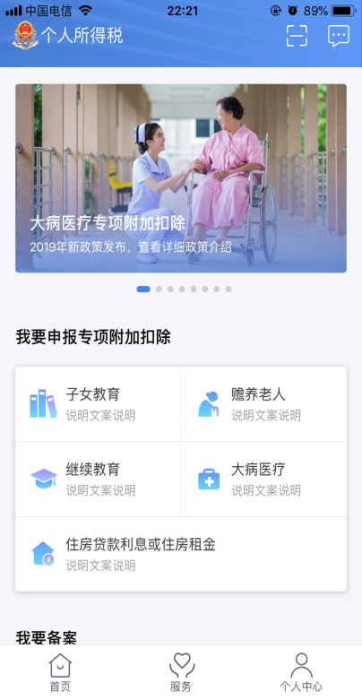
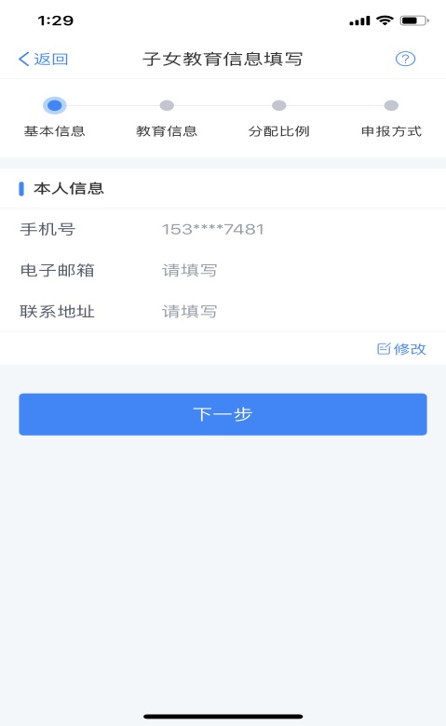
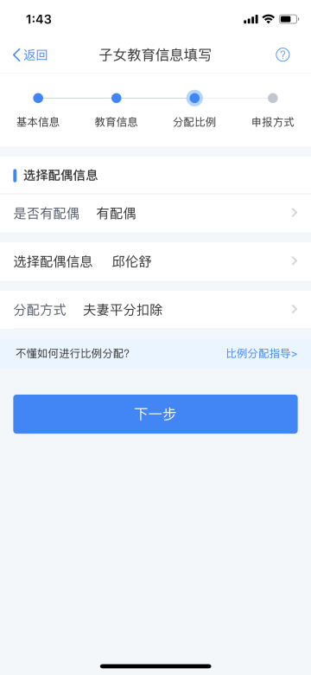
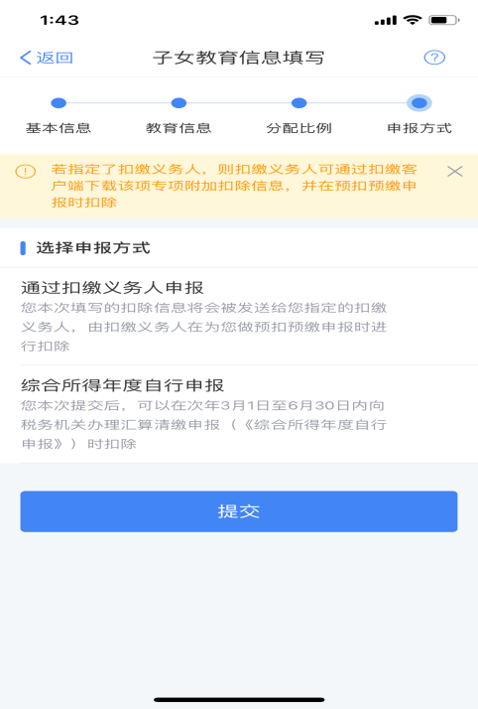
四 专项附加扣除政策的操作方法——APP端填写
远程办税端——APP端
以子女教育为例

Slide 27
五 税款计算—居民个人综合所得预扣预缴税款的计算方法
工资、薪金所得税款计算方法
1.累计预扣法：居民个人具体公式：
累计预扣预缴应纳税所得额=累计收入-累计免税收入-累计减除费用-累计专项扣除-累计专项附加扣除-累计依法确定的其他扣除（累计额在系统中自动生成）
【其中，本期可扣除的专项附加扣除金额的计算】
上述公式中，员工当期可扣除的专项附加扣除金额，为该员工在本单位截至当前月份符合政策条件的扣除金额。

Slide 28
五 税款计算—居民个人综合所得预扣预缴税款的计算方法
工资、薪金所得税款计算方法
例1：如老员工2019年3月份向单位首次报送其正在上幼儿园的4岁女儿相关信息。则当3月份该员工可在本单位发工资时扣除子女教育支出3000元（1000元/月×3个月）。
例2：如果该员工女儿在2019年3月份刚满3周岁，则可以扣除的子女教育支出支出仅为1000元（1000元/月×1个月）。
例3：如某员工2019年3月新入职本单位开始领工资，其5月份才首次向单位报送正在上幼儿园的4岁女儿相关信息。则当5月份该员工可在本单位发工资时扣除的子女教育支出金额为3000元（1000元/月×3个月）。

Slide 29
五 税款计算—居民个人综合所得预扣预缴税款的计算方法
工资、薪金所得税款计算方法
2.计算本期应预扣预缴税额
本期应预扣预缴税额=（累计预扣预缴应纳税所得额×预扣率-速算扣除数)-累计减免税额-累计已预扣预缴税额。
如果计算本月应预扣预缴税额为负值时，暂不退税。纳税年度终了后余额仍为负值时，由纳税人通过办理综合所得年度汇算清缴，税款多退少补。

Slide 30
五 税款计算—居民个人综合所得预扣预缴税款的计算方法
工资、薪金所得税款计算方法

Slide 31
五 税款计算—居民个人综合所得预扣预缴税款的计算方法
工资、薪金所得税款计算方法
例2：某职员2015年入职，2019年每月应发工资均为30000元，每月减除费用5000元，“五险一金”等专项扣除为4500元，享受子女教育、赡养老人两项专项附加扣除共计2000元，没有减免收入及减免税额等情况，以前三个月为例，应当按照以下方法计算各月应预扣预缴税额：
1月份：(30000–5000-4500-2000）×3% = 555元；
2月份：(30000×2-5000×2-4500×2-2000×2）×10% -2520 -555 =625元；
3月份：(30000×3-5000×3-4500×3-2000×3）×10% -2520 -555-625 =1850元；
上述计算结果表明，由于2月份累计预扣预缴应纳税所得额为37000元，已适用10%的税率，因此2月份和3月份应预扣预缴有所增高。

Slide 32
谢 谢 ！

